Slide 1
SMK TELKOMMALANG
Deskripsi
SMK Terbaik no 1 se-Jawa Timur menurut berbagai sumber.

Slide 2
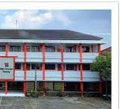


Tentang
Moklet
Tau ngga nih apa kepanjangan Moklet?
SMK Telkom Malang adalah pelopor Sekolah Menengah Kejuruan pertama di Indonesia di bidang Teknologi dan Informatika.
https://smktelkom-mlg.sch.id/ https://vtour.smktelkom-mlg.sch.id/
Jl. Danau Ranau, Sawojajar, Kec. Kedungkandang, Kota Malang, Jawa Timur

Slide 3
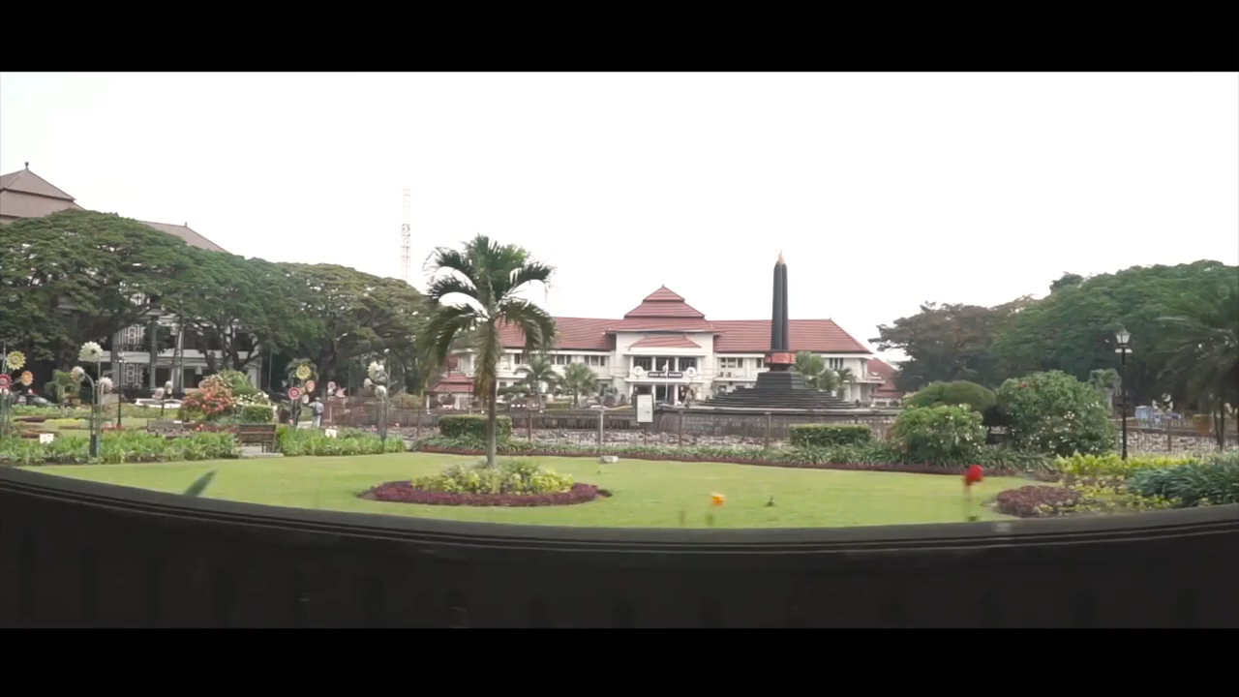
PROFIL SMK TELKOM

Slide 4
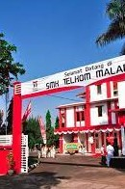

Jurusan
RPL
Rekayasa Perangkat Lunak https://youtu.be/Z6IV8hNLyyo
TKL
Tenik Komputer dan Jaringan https://youtu.be/_63Pos6xQUc

Slide 5
RPL

Slide 6
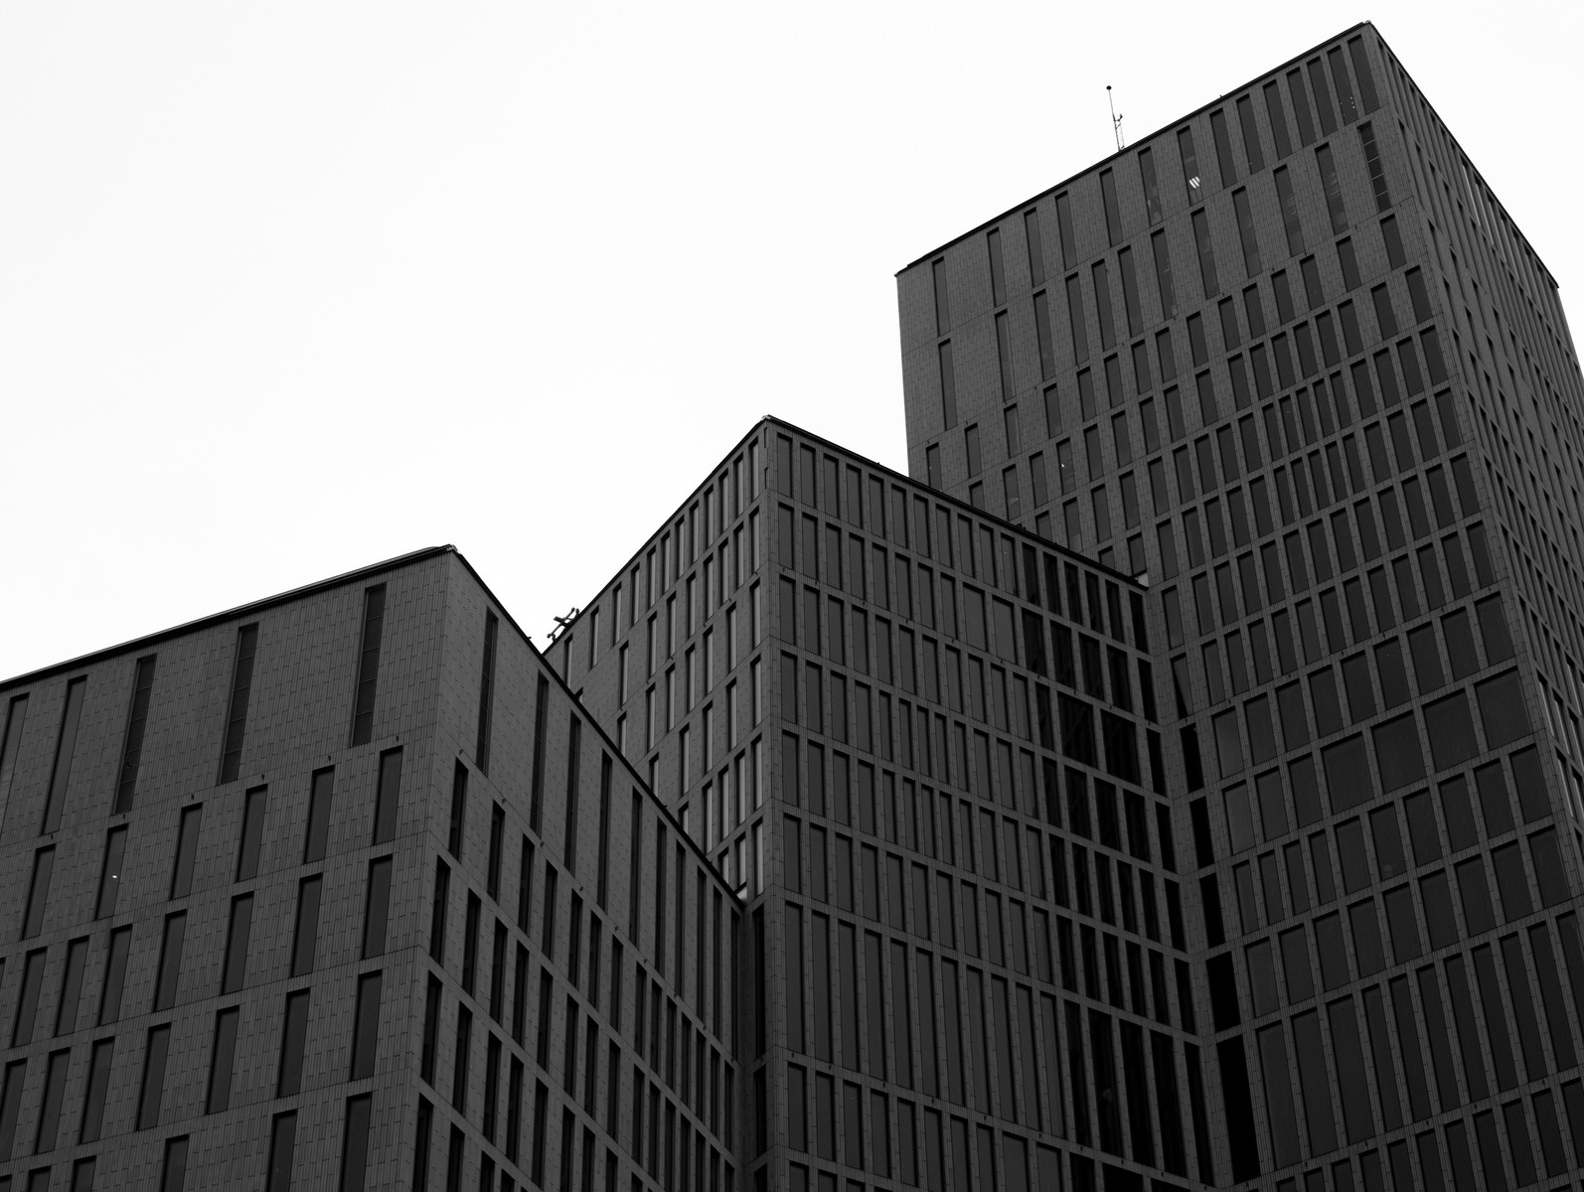

17 Agustus https://www.tiktok.com/@osismoklet/video/713284722192140213 9?
Event
SMK Telkom Malang
is_from_webapp=1&sender_device=pc&web_id=713391132550 8912641
Classmeet https://www.tiktok.com/@osismoklet/video/71129820013506102 02?
is_from_webapp=1&sender_device=pc&web_id=713391132550 8912641
Kartini Day https://www.tiktok.com/@osismoklet/video/70920105074182423 31?
is_from_webapp=1&sender_device=pc&web_id=713391132550 8912641

Slide 7
Terimakasih
https://smktelkom-mlg.sch.id/

